Slide 1

Bài 2. TẬP HỢP CÁC SỐ NGUYÊN

Slide 2
TẬP HỢP CÁC SỐ NGUYÊN
Tiết 1
Tập hợp Z các số nguyên
Biểu diễn số nguyên trên trục số
3. Số đối của một số nguyên
NỘI DUNG
Tiết 2
4. So sánh các số nguyên
Luyên tập chung

Slide 3
TẬP HỢP CÁC SỐ NGUYÊN
Quan sát bảng, thảo luận nhóm trả lời câu hỏi sau:
+/ Viết tập hợp các số chỉ nhiệt độ trong bảng?
+/ Tập hợp đó gồm những loại số nào?
+/ Tập hợp các số chỉ nhiệt độ trong bảng là:

Slide 4
TAÄP HÔÏP CAÙC SOÁ NGUYEÂN
I.Tập hợp Z các Số nguyên:
Tập hợp các số tự nhiên N
Tập hợp các số nguyên dương
Tập hợp các số
nguyên âm
0
1
-2
-1
2
4
5
-3
...
-4
-5
3
...
Tập hợp các số nguyên
Z = { … ; -3; -2; -1; 0; 1; 2; 3; … }

Slide 5
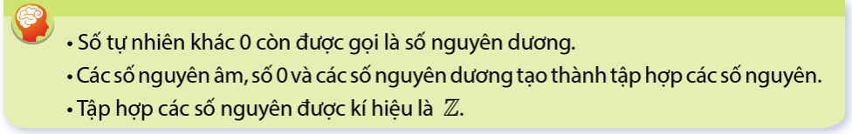
Chú ý:
- Số 0 không phải là số nguyên âm, cũng không phải là số nguyên dương.
- Các số nguyên dương 1, 2, 3,… đều mang dấu “+” nên còn được viết là +1, +2, +3,…
Ví dụ 1: Số nào là số nguyên, số nào không là số nguyên trong các số sau:

Slide 6
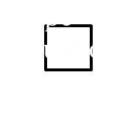

Luyện tập 1: (sgk/64)
Chọn kí hiệu vào ô vuông
a) -16
$$∈$$
Z
b) -20
N
Bài tập 1 (sgk - 69) Viết các số nguyên biểu thị độ cao so với mực nước biển trong các tình huống sau:
a) Máy bay bay ở độ cao 10 000 m
+10 000 m
b) Mực nước biển
0 m
c) Tàu ngầm chạy dưới mực nước biển 100m
- 100 m

Slide 7
II. Biểu diễn số nguyên trên trục số
a) Trục số nằm ngang
Chiều dương hướng từ trái sang phải (được đánh dấu bằng mũi tên)
Số 0 không phải số nguyên dương, cũng không là số nguyên âm ➔ Điểm gốc của trục số.
+/ Đơn vị đo độ dài trên trục số là độ dài đoạn thẳng nối điểm 0 với điểm 1
…
-6
-5
-4
-3
-2
-1
0
1
2
…
0
0
3
4
5
6
số nguyên âm
số nguyên dương
Tập hợp số nguyên Z

Slide 8
b) Trục số thắng đứng.
4
+/ Chiều dương hướng từ dưới lên (được đánh dấu bằng mũi tên)
+/ Điểm gốc của trục số là điểm 0.
+/ Đơn vị đo độ dài trên trục số là độ dài đoạn thẳng nối điểm 0 với điểm 1
3
2
1
0
0
-
1
-
2
-
3
-
4

Slide 9

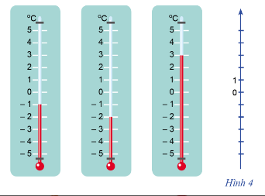
Thảo luận
a) Quan sát những điểm biểu diễn các số nguyên -5;-4; -2; 3; 5 trên trục số nằm ngang ở Hình 3 nêu nhận xét vị trí của điểm đó so với điểm gốc 0
b) Nêu số đo nhiệt độ được chỉ trong mỗi nhiệt kế và biểu diễn các số đó trên trục số thẳng đứng ở Hình 4

Slide 10
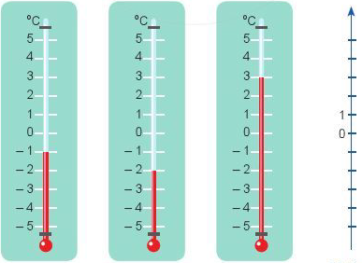

Nhiệm vụ: Hoạt động cá nhân.
a)
…
2
…
-5
0
2
-5
-4
-4
-3
-3
-2
-2
-1
-1
0
1
1
3
3
4
4
5
5
số nguyên âm
số nguyên dương
b)
? Nêu vị trí của số nguyên âm và số nguyên dương so với điểm 0 trên trục số.
Ghi nhớ: SGK - 66
số nguyên dương
3
-1
-2
số nguyên âm

Slide 11
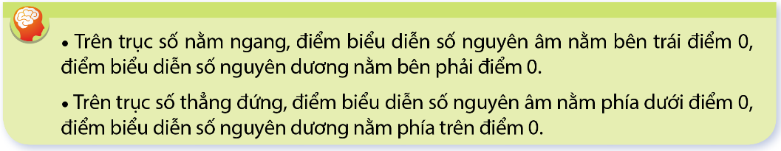

Slide 12
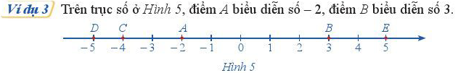
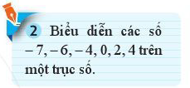
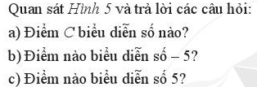

Giải:
Nhiệm vụ: Hoạt động cá nhân hoàn thành bài tập vào vở.
-7
-6
-4
0
2
4
*) Chú ý: Khi nói “Trục số” và không nói gì thêm, ta hiểu là nói về trục số nằm ngang.

Slide 13




III. Số đối của một số nguyên.
Quan sát trục số và trả lời các câu hỏi:
4 đơn vị
4 đơn vị
-6
-5
-4
-3
-2
-1
0
1
2
3
4
5
6
Ghi nhớ: SGK-66
Trên trục số hai số nguyên (phân biệt) có điểm biểu diễn nằm về
hai phía của gốc 0 và cách đều gốc 0 được gọi là hai số đối nhau.
Số đối của 0 là 0.
Nhận xét: SGK-68

Slide 14




HOẠT ĐỘNG LUYỆN TẬP
Nhiệm vụ: Hoạt động cá nhân hoàn thành vào vở
Đổi vở cho bạn bên cạnh kiểm tra, nhận xét và sửa sai(nếu có).
Tìm số đối:
Số a
+3
-5
0
-1
Số đối của số a
-3
5
0
1

Slide 15


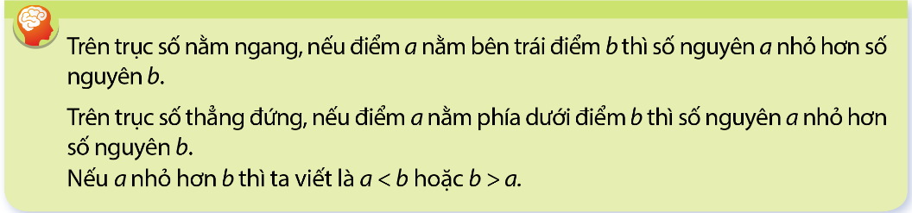
IV. SO SÁNH CÁC SỐ NGUYÊN.
1. So sánh hai số nguyên.
- Đọc SGK, cá nhân hoàn thành yêu cầu của hoạt động 4.
- Thảo luận nhóm đôi câu hỏi: so sánh số -3 và số 2; số -2 và số 1.
Đáp án: a) Điểm -3 nằm bên trái điểm 2 nên -3 nhỏ hơn 2.
b) Điểm -2 nằm phía dưới điểm 1 nên -2 nhỏ hơn 1.
Ghi nhớ: SGK - 68.

Slide 16
Nhiệm vụ: 1. Hoạt động cá nhân: đọc và thực hiện các yêu cầu của
VD5; VD6; VD7/SGK -68, 69.
2. Hoạt động nhóm bàn hoàn thành phiếu học tập sau:
Điền các từ, các số hoặc kí hiệu thích hợp vào chỗ (…)
trong các phát biểu sau:
Số nguyên dương luôn ………… số 0.
Số nguyên âm luôn ………… số 0.
2. Nếu a nhỏ hơn b và b nhỏ hơn c thì a … c
Kí hiệu: Nếu a < b và b < c thì a c
3. Viết các số -6; -12; 40; 0; -18 theo thứ tự tăng dần:
……………………
PHIẾU BÀI TẬP

Slide 17
Điền các từ, các số hoặc kí hiệu thích hợp vào chỗ (…)
trong các phát biểu sau:
Số nguyên dương luôn ………… số 0.
Số nguyên âm luôn ………… số 0.
2. Nếu a nhỏ hơn b và b nhỏ hơn c thì a … c
Kí hiệu: Nếu a < b và b < c thì a c
3. Viết các số -6; -12; 40; 0; -18 theo thứ tự tăng dần:
……………………
ĐÁP ÁN
lín h¬n
nhá h¬n
<
<
-18 < -12 < -6 < 0 < 40
Qua phần bài tập trên, có nhận xét gì khi so sánh hai số nguyên âm, số nguyên âm với số nguyên dương?

Slide 18
2. Cách so sánh hai số nguyên
a) So sánh hai số nguyên khác dấu
Nhiệm vụ: Cá nhân thực hiện HĐ5-SGK, từ đó rút ra nhận xét khi so sánh hai số nguyên khác dấu.
Số nguyên âm luôn nhỏ hơn số nguyên dương.
b) So sánh hai số nguyên cùng dấu
Nhiệm vụ: Hoạt động nhóm đôi trả lời các câu hỏi sau:
- So sánh hai số nguyên dương như thế nào?
- So sánh hai số nguyên âm như thế nào?

Slide 19
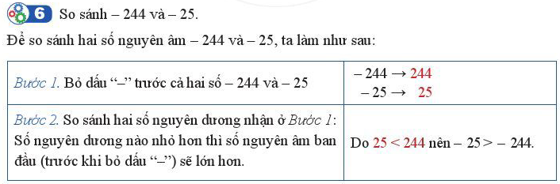

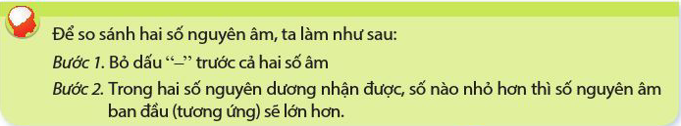
Cách so sánh hai số nguyên âm: SGK-70
Nhiệm vụ: Hoạt động nhóm đôi trả lời các câu hỏi sau:
- Thực hiện VD8 và luyện tập 5 vào vở?
- Đổi chéo vở trong bàn kiểm tra, sửa sai(nếu có).

Slide 20
HOẠT ĐỘNG LUYỆN TẬP
TRÒ CHƠI
Mỗi tổ cử ra 4 bạn tham gia trò chơi.
Luật chơi: Có 6 bài tập.
Sau khi giáo viên đọc câu hỏi, mỗi đội chơi có 10 giây suy nghĩ cho một câu hỏi.
Sau 10 giây bằng cách giơ thẻ đội nào có câu trả lời đúng sẽ được 1,5 điểm.
Đội nào có câu trả lời sai được 0 điểm.
Qua 6 câu hỏi đội nào đư­ợc điểm cao nhất là đội thắng.

Slide 21
Bắt đầu
Hết giờ
10
9
8
7
6
5
4
3
2
1
Số a nhỏ hơn số b nếu trên trục số (nằm ngang):
Bài 1
A
Điểm a nằm bên phải điểm b.
Rất tiếc bạn sai rồi
B
Điểm a nằm bên trái điểm b.
Hoan hô bạn đã đúng
Điểm b nằm bên trái điểm 0 còn điểm a nằm bên phải điểm 0.
Rất tiếc bạn sai rồi
C
D
Cả 3 câu trên đều sai.
Rất tiếc bạn sai rồi

Slide 22
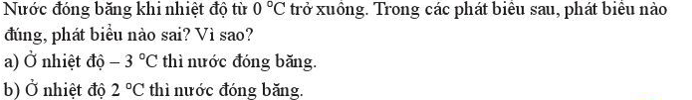

Bài 2
Hết giờ
8
5
9
6
2
1
7
10
4
3
  a) Đúng vì -3⁰C > 0⁰C a) Sai -3⁰C > 0⁰C
  b) Đúng vì 2⁰C > 0⁰C b) Đúng vì 2⁰C > 0⁰C
  a) Sai vì -3⁰C < 0⁰C a) Đúng vì -3⁰C < 0⁰C ;
  b) Sai vì -3⁰C > 0⁰C b) Sai vì 2⁰C > 0⁰C
A
B
C
D
Rất tiếc,
bạn đã sai rồi
Hoan hô,
bạn đã trả lời đúng
Bắt đầu

Slide 23
Bắt đầu
Hết giờ
10
9
8
7
6
5
4
3
2
1
Trong các khẳng định sau, khẳng định nào đúng,
khẳng định nào sai
Bài 3
A
Mọi số nguyên dương đều lớn hơn số 0.
Đúng
B
Mọi số nguyên âm đều lớn hơn số tự nhiên.
Sai
Mọi số nguyên âm đều nhỏ hơn số 0.
Đúng
C
D
Bất kì số nguyên dương nào cũng lớn hơn số nguyên âm.
Đúng

Slide 24
Hết giờ
10
9
8
7
6
5
4
3
2
Bài 4
1
Trong các tập hợp số sau, tập hợp nào các số nguyên được sắp xếp theo thứ tự tăng dần?
  {2; -17; 5; 1; -2; 0}
  {-17; -2; 0; 1; 2; 5}
  {-2; -17; 0; 1; 2; 5}
  {0; 1; -2; 2; 5; -17}
  a) 10 000; b) 0; c) 100
  a) 10 000; b) 0; c) 100
  a) 10 000; b) 0; c) -100
Rất tiếc,
bạn đã sai rồi
Hoan hô,
bạn đã trả lời đúng
A
B
C
D
Bắt đầu

Slide 25

Bắt đầu
10
9
8
7
6
5
4
3
2
1
Số nguyên âm nhỏ nhất có hai chữ số là
Hết giờ
Bài 5
A
-10
Rất tiếc bạn sai rồi
B
-95
Rất tiếc bạn sai rồi
C
-99
Hoan hô bạn đã đúng
D
Không có số nguyên âm nhỏ nhất có hai chữ số.
Rất tiếc bạn sai rồi

Slide 26
Bài 6
8
5
4
Hết giờ
9
6
2
1
7
10
3
3 > 5
-1 > -3
-5 > 2
5 > -3
3 > 5
-1 > -3
-5 > 2
5 > -3
3 > 5
-1 > -3
-5 < 2
5 > -3
3 < 5
-1 > -3
-5 < 2
5 > -3
C
D
A
B
Hoan hô,
bạn đã trả lời đúng
Rất tiếc,
bạn đã sai rồi
Bắt đầu

Slide 27


Học thuộc định nghĩa và các nhận xét về tập hợp các số nguyên. Biểu diễn số nguyên trên trục số. Số đối của một số nguyê. So sánh các số nguyên
Xem lại các bài tập đã sửa
Xem trước bài “Phép cộng các số nguyên” sẽ học ở tiết sau.

